Slide 1
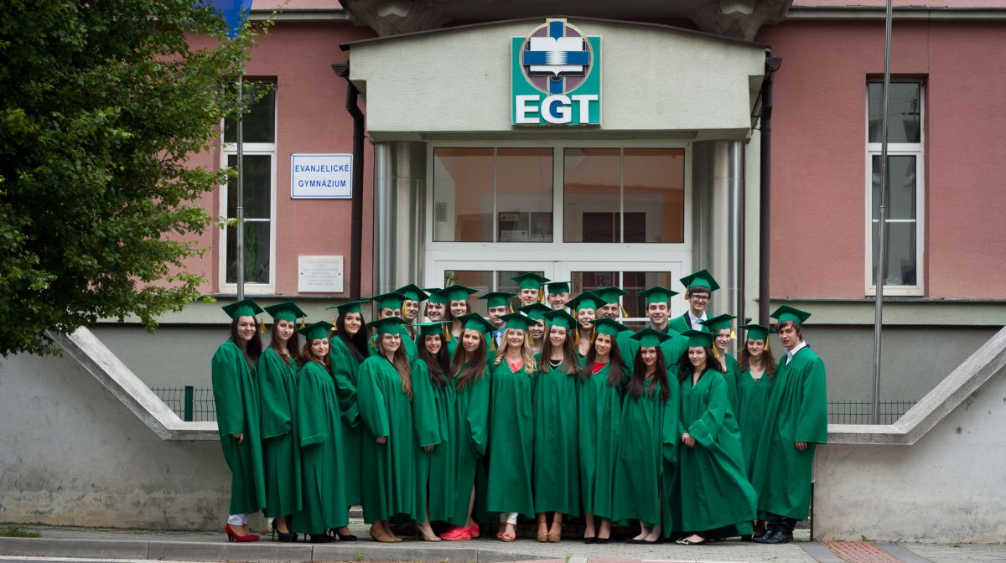
Elektronické tablo
5.A triedy

Slide 2
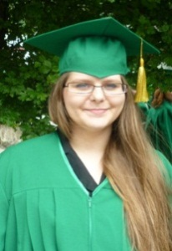
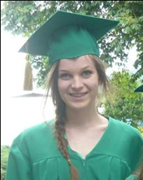
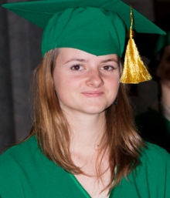
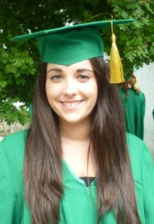
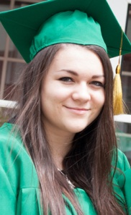
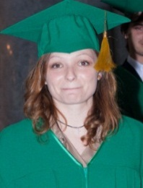
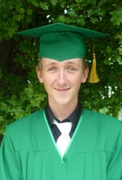
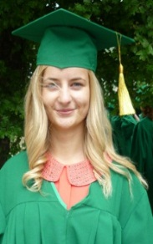
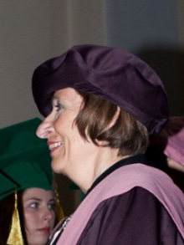
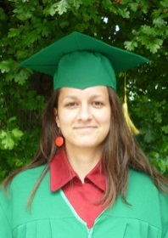
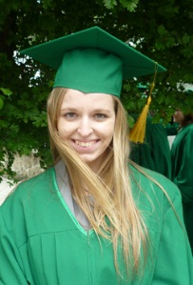
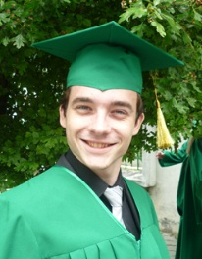
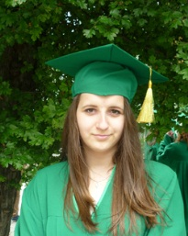
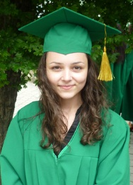
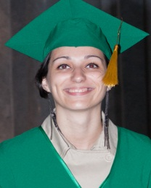
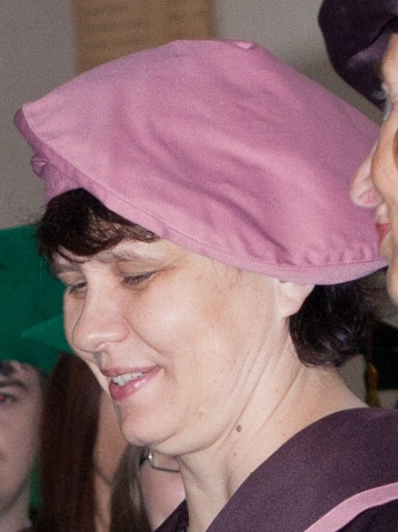
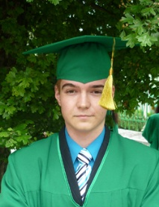
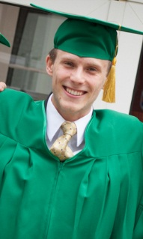
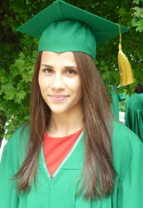
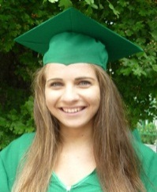
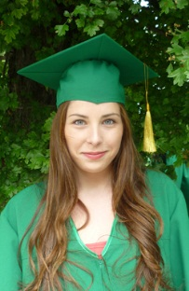
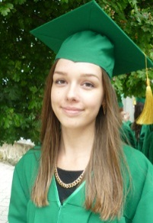
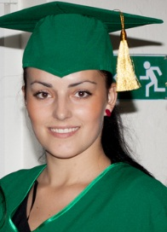
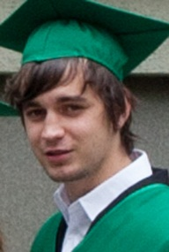
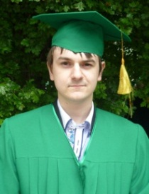
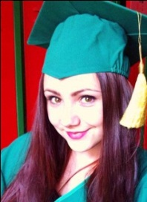
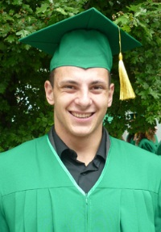
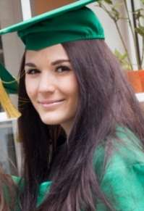
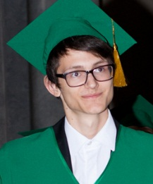
Alžbeta
Adriána
Katarína
Kristína
Andrea
Viera
Viliam
Kristína
Adam
Lucia
Katarína
Lucia
Iveta
5.A
Martina
PhDr, Helena Pašiaková, PhD., riaditeľka školy
EGT Tisovec
Jakub
Ján
2009-2014
Diana
Soňa
Mgr. Janette Ovčiariková, triedna učiteľka
Veronika
Nikoleta
Barbora
Tomáš
Ján
Karina
Patrik
Klaudia
Michal

Slide 3
Andrea Adamová
späť

Slide 4
Klaudia Bombová
späť

Slide 5
Kristína Čunderlíková
späť

Slide 6
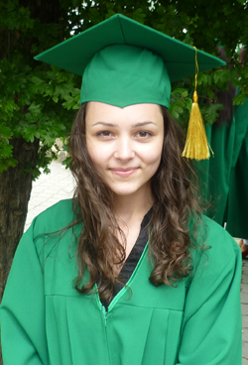
Iveta Čupková
späť

Slide 7
Ján Hansko
späť

Slide 8
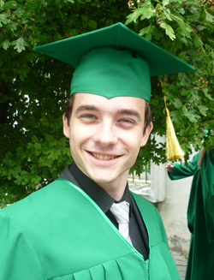
Adam Hudec
späť

Slide 9
Viera Jurinová
späť

Slide 10
v
Tomáš Kochan
späť

Slide 11
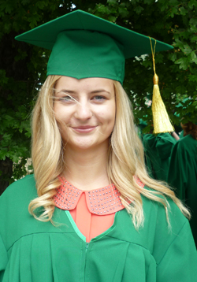
Kristína Kováčiková
späť

Slide 12
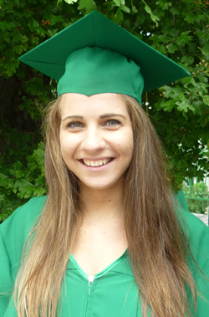
Soňa Kovárová
späť

Slide 13
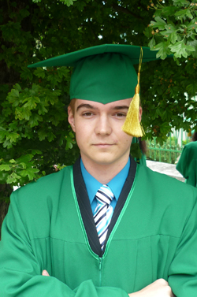
Jakub Kubinský
späť

Slide 14
Veronika Lašutová
späť

Slide 15
Katarína Maťková
späť

Slide 16
Martina Michalská
späť

Slide 17
Lucia Mitríková
späť

Slide 18
Lucia Novotná
späť

Slide 19
Alžbeta Opálková
späť

Slide 20
Patrik Patinák
späť

Slide 21
Karin Rosíková
späť

Slide 22
Ján Sabó
späť

Slide 23
Viliam Sedliak
späť

Slide 24
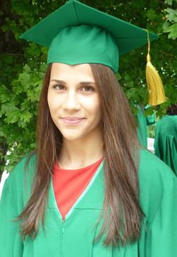
Diana Szepesiová
späť

Slide 25
Katarína Šándorová
späť

Slide 26
Michal Václavík
späť

Slide 27
Barbora Vrabcová
späť

Slide 28
Nikoleta Žišková
späť

Slide 29
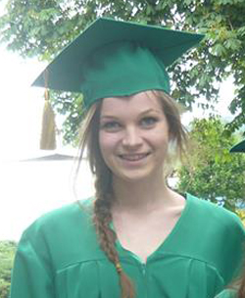
Adriána Plšková
späť

